Slide 1
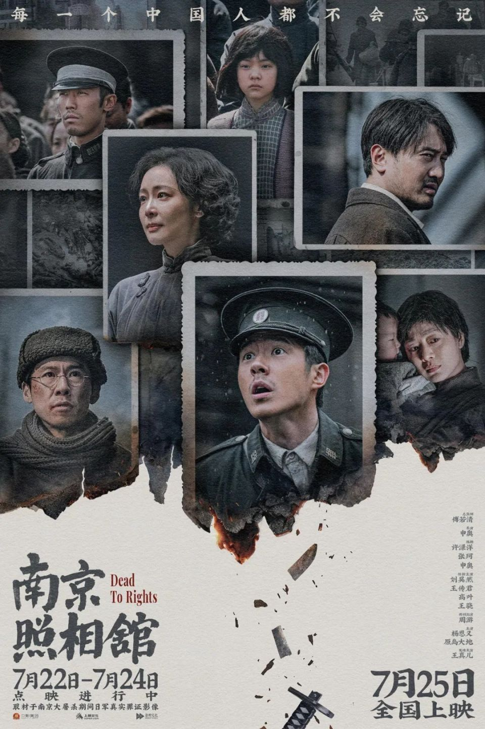
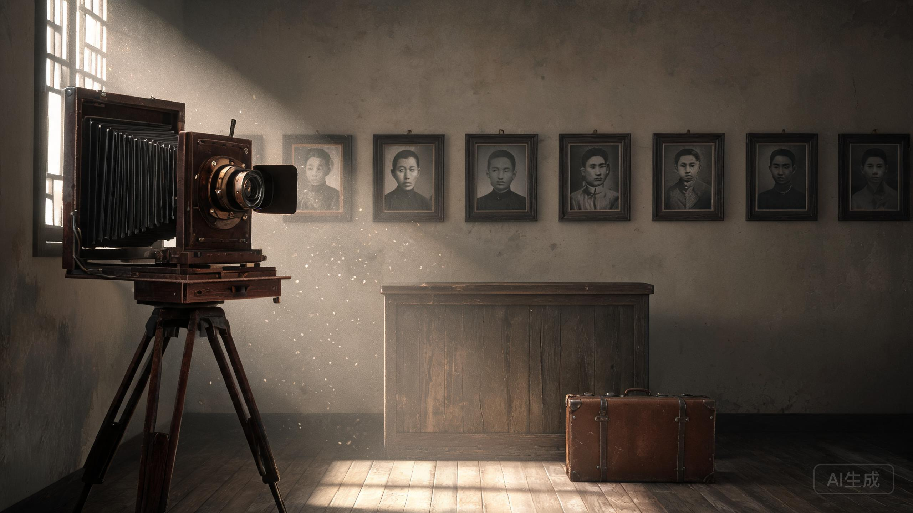
影片分析 · 课堂分享
南京照相馆
一间相馆，一卷底片，一座城的记忆
Dead To Rights ｜ 申奥 执导 ｜ 2025 ｜ 137 分钟
官方海报 ｜ 版权归片方所有
汇报人：＿＿＿＿ 2026 年 10 月
含 AI 生成
Notes:
【00:00–00:30】开场。自我介绍一句话，然后直接进入：今天不讲宏大历史，只讲一间很小的照相馆，和一卷底片。
封面使用影片官方海报，版权归片方，课堂引用仅作分析。

Slide 2
CONTENTS
今天聊四个词
01
一间相馆
本次分享
七个普通人，一百三十七分钟
约 30 分钟
27 页
2 段视频
3 个讨论问题
02
一段史实
1937 年冬天，和一本真实的相册
03
一次显影
冷色、红光、一卷手绘山河
04
一场对话
票房、争议，和三个留给大家的问题
CONTENTS
02 / 27
Notes:
【00:30–01:10】四个部分：故事、史实、影像、讨论。说明节奏——前面快，后面留问题给大家。

Slide 3
”
开场提问
如果只能带走一张照片，
你会带走哪一张？
这是影片替我们问出的问题——也是我想先问大家的问题。
先给 30 秒，请两位同学回答；不急着给结论。
Notes:
【01:10–02:50】抛出问题，停 20 秒，请 1–2 位同学回答。回应后点题：一张照片能证明什么、能留下什么，正是整部影片的起点。

Slide 4
01 · 一间相馆
影片档案
片名
《南京照相馆》／又名《吉祥照相馆》
申奥
第 20 届 长春电影节 · 金鹿奖
导演
最佳影片
最佳导演
最佳编剧
编剧
许渌洋、张珂、申奥
领衔主演
刘昊然、王传君、高叶、王骁
类型
剧情 / 历史 / 战争
片长
137 分钟
2025.08.28 ｜ 豆瓣 8.6
上映
2025 年 7 月 25 日（中国大陆）
票房
30 亿元以上（截至 2025 年 9 月）
数据来源：猫眼电影、豆瓣电影、1905 电影网及媒体报道，截至 2025 年 9 月。
01 · 一间相馆
04 / 27
Notes:
【02:50–04:20】快速过档案：三件事最重要——137 分钟、30 亿票房、豆瓣 8.6；奖项一句话带过，说明它是 2025 年暑期档的现象级作品。

Slide 5
01 · 一间相馆
一句话，和三幕
1937 年冬，七个躲进吉祥照相馆的普通人，被迫替日军冲洗底片——
却冲出了屠城的证据。
第一幕 · 躲
第二幕 · 洗
第三幕 · 送
相馆成为孤岛：七个人，只有两张通行证。
在日军眼皮底下，把罪证一张张显影。
用命把底片送出城，让它站上法庭。
「七人两证」是这部电影的戏剧核心：活下去，和留下证据，只能选一个。
01 · 一间相馆
05 / 27
Notes:
【04:20–06:20】复述故事线：躲—洗—送。强调它不是战争大片，而是一个封闭空间里的选择故事。

Slide 6
01 · 一间相馆
谁在这间相馆里
01
02
03
苏柳昌（阿昌）
林毓秀
金承宗
邮差
演员
照相馆老板
只想活命，却被卷进真相。
从摇摆不定，到挺身而出。
一家人的主心骨，也是相馆的主人。
04
05
06
赵宜芳 · 金婉仪
王广海
七个人，两张通行证
妻女
日语翻译
群像
地下室里的另一半人质与生机。
投机者的镜像——本页先记住他。
影片真正的主角，是「普通人」。
01 · 一间相馆
06 / 27
Notes:
【06:20–08:10】人物逐个一句话。重点停在阿昌（视角人物）和老金（相馆主人）；王广海先标记，后面单独一页展开。

Slide 7
02
PART 02
一段史实
故事是虚构的，那本相册是真的
时间
1937 年 12 月 13 日，南京沦陷
地点
长江路估衣廊一带，华东照相馆
人物
15 岁的学徒罗瑾，与青年吴旋
证据
16 张照片，编为「京字第一号证据」
07 / 27
Notes:
【08:10】过渡：故事是虚构的，但底下压着一本真实的相册。接下来讲史实，语气会放慢。

Slide 8
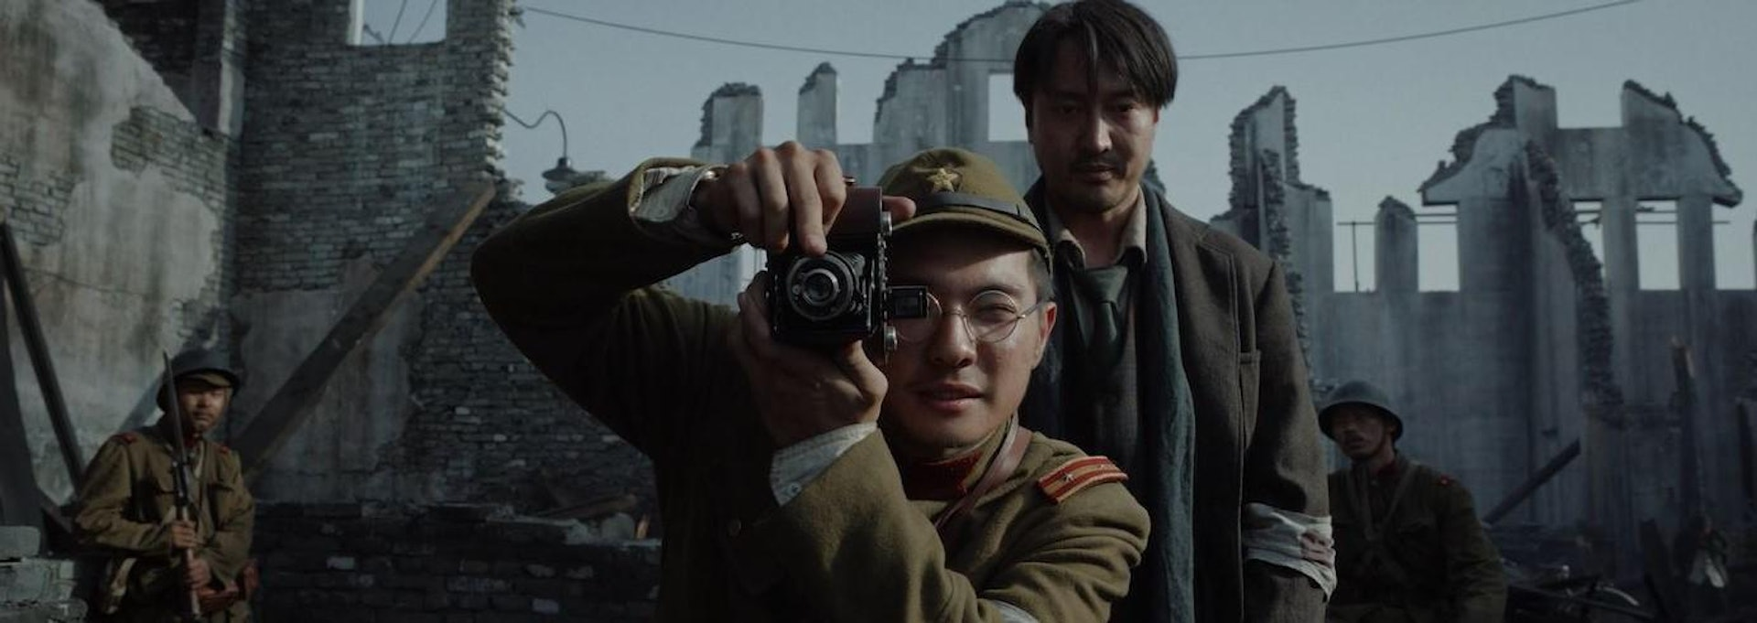
02 · 一段史实
城破之后的六周
12.13
南京沦陷
首都陷落，城破之日
30 万+
遇难同胞
纪念馆给出的数字
6 周
暴行持续
剧照：日军在废墟前拍照 ｜ 版权归片方
长达六周的屠杀与掠夺
铁证如山，无需渲染血腥。
—— 主创谈这部影片的创作原则（澎湃新闻）
数据来源：侵华日军南京大屠杀遇难同胞纪念馆等公开资料。
02 · 一段史实
08 / 27
Notes:
【08:10–09:40】语气放慢。三个数字不要念得太快；点出「30 万」是纪念馆的表述。再落到创作原则：不靠血腥，靠证据。

Slide 9
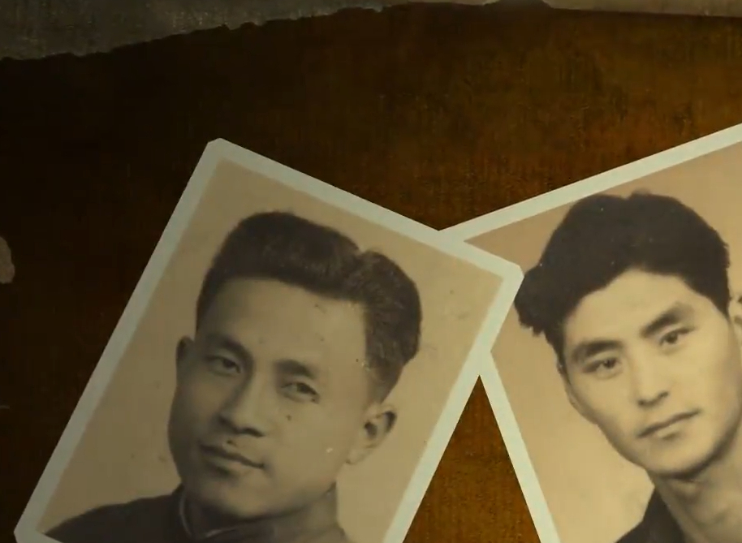
02 · 一段史实
15 岁的学徒，16 张底片
16
— 1938 年 1 月，南京华东照相馆的学徒罗瑾，替一名日军军官冲洗「樱花牌」胶卷。
— 他加洗了 30 余张，从中挑出 16 张，装订成一本自制的小相册。
— 封面上，他画下两颗滴血的心、一把刺向心脏的匕首，并写了一个大大的「耻」字。
— 此后近八年，这本相册在罗瑾与吴旋两位青年手中接力保存。
张照片，装订成册
原件现藏中国第二历史档案馆，复制件在纪念馆史料陈列厅展出。
罗瑾（左）与吴旋（右）｜ 纪念馆展陈
02 · 一段史实
09 / 27
Notes:
【09:40–11:20】罗瑾的故事，重音在「15 岁」和「16 张」。解释封面：两颗心、一把刀、一个「耻」字——一个少年能做的最大反抗，是把证据留下来。

Slide 10
02 · 一段史实
从一本相册，到一份判决
1938
1946
1947
1995
今天
罗瑾制作相册，冒死秘密保存。
八年守护后，吴旋将相册呈交南京审判战犯军事法庭。
4 月 26 日，主犯谷寿夫在雨花台被执行枪决。
两位白发守护者在纪念馆重逢。
原件藏中国第二历史档案馆，并向公众展出。
这本由日军自己拍下、由中国人拼命留住的相册，成了审判时最直接的一份证据。
02 · 一段史实
10 / 27
Notes:
【11:20–12:50】沿时间轴讲：制作—守护—呈交—审判—重逢。1995 年重逢是情感落点，可以稍停。

Slide 11
02 · 一段史实
改编，也是一次取舍
对照
史实
银幕
人物
两个 15 岁的少年：罗瑾、吴旋
合并为邮差阿昌，加上相馆里的众人
空间
华东照相馆，长江路估衣廊一带
改置「吉祥照相馆」，更集中的舞台
结局
相册被秘密保存，战后呈交法庭
底片「送出城」成为最后一幕的悬念
改编不是改写事实，而是把史料的「档案感」，翻译成一个人的处境。
02 · 一段史实
11 / 27
Notes:
【12:50–14:20】解释为什么把两个少年合成一个主角：电影需要一张脸、一个视角。强调「合并」不等于「篡改」。

Slide 12
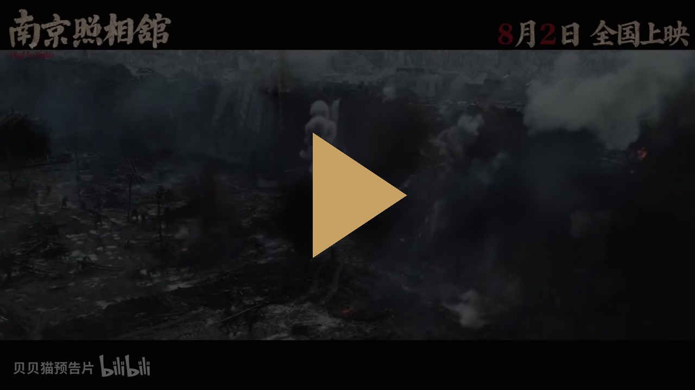

影像 · 预告
先看一分半钟
— 看镜头：为什么一路都在晃，颜色为什么这么脏？
— 看人物：七个人，谁在决定，谁在沉默？
— 看物件：底片被谁拿着，又被谁看见？
预告物料版权归片方所有，课堂引用仅作分析。
影片：首支预告 ｜ 1 分 34 秒 ｜ 点击画面播放
扫码直达 B 站
bilibili.com/video/BV1t2K1zgEgi
▶ 替换方法见本页备注
影像 · 预告
12 / 27
Notes:
【14:20–16:20】播放前说明：以下为影片公开预告物料，画面版权归片方所有，课堂引用仅作分析。
视频已内嵌：点击画面即可播放（1 分 34 秒）。
若需更换：右键画面 → 更改媒体 → 选择新的 mp4（建议 H.264 编码，HEVC 在部分 PowerPoint 上无法播放）。

Slide 13
03
PART 03
一次显影
光、色、声，如何替历史说话
色调
近乎全片的低饱和冷色
唯一暖光
暗房里的红灯
一次爆发
手绘山河背景布展开
声音
方言、环境声、留白
13 / 27
Notes:
【16:20】过渡：史实讲完，回到电影本身——它是怎么把这些「显影」出来的。

Slide 14
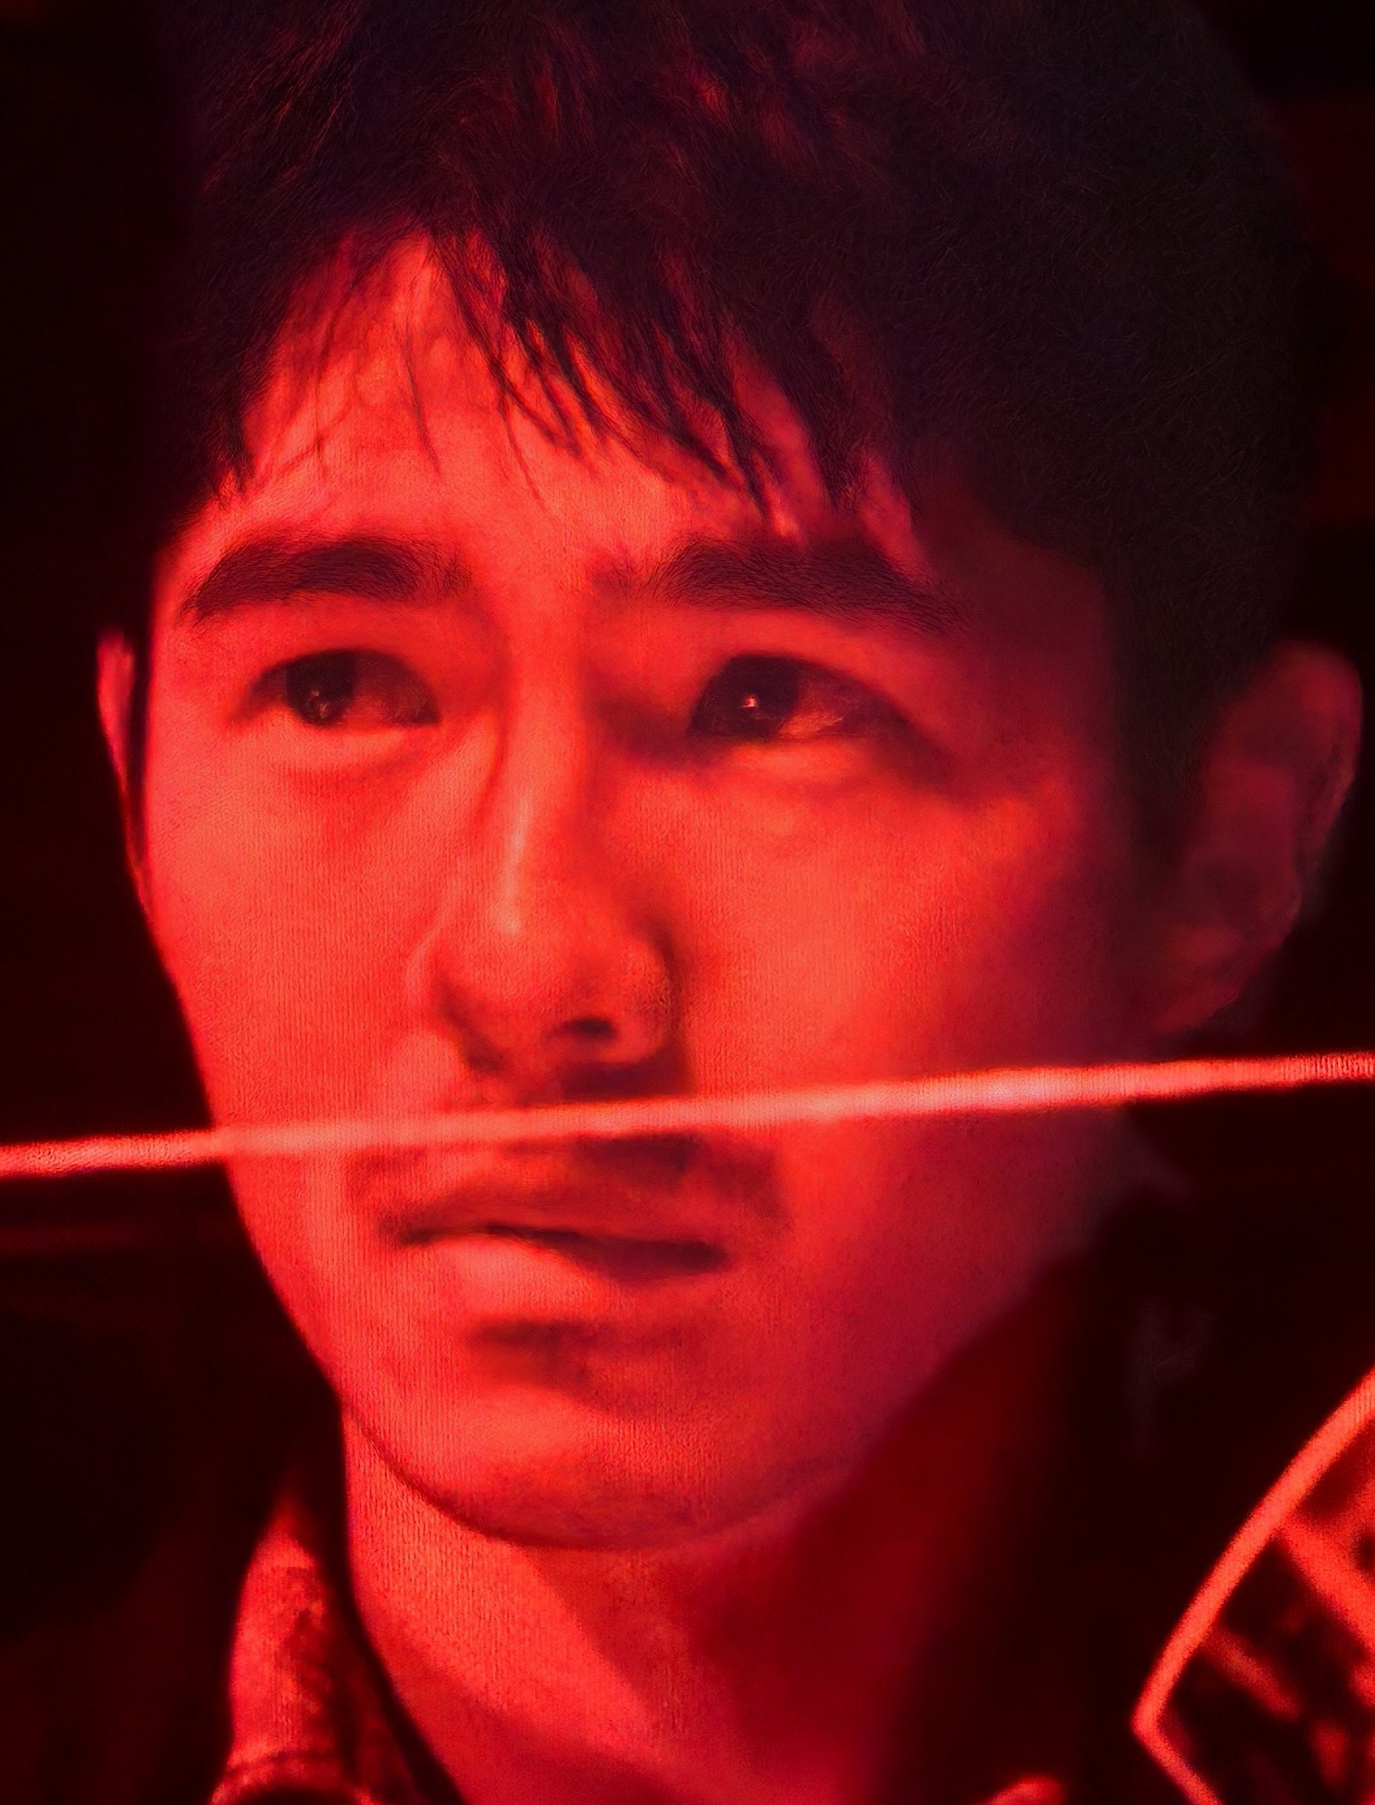
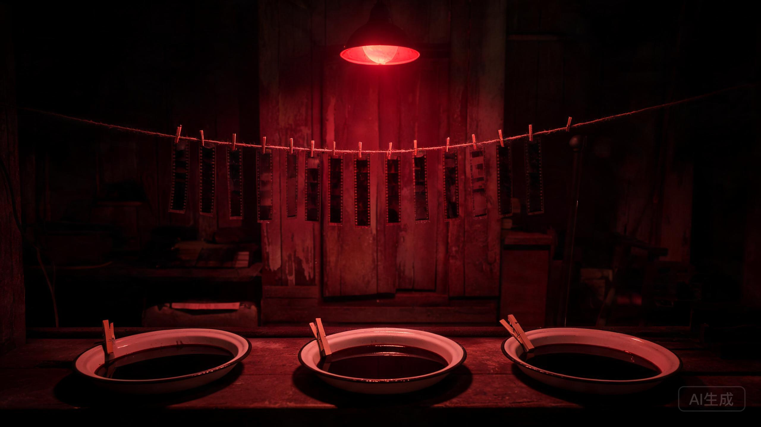
03 · 一次显影
冷色，和唯一的红
— 低饱和冷调：灰黑城墙、深绿军装、蒙尘的衣裳。
— 暗房红光：全片最暖的光，却来自冲洗罪证的地方。
— 手持与摇晃：让画面像目击，而不是观看。
— 克制：暴力大多留在画外，靠声音与影子完成。
03 · 一次显影
14 / 27
14 / 27
剧照：暗房中的阿昌 ｜ 版权归片方
Notes:
【16:20–17:50】提出核心观察：最暖的光来自最残酷的房间——暗房。这是影片的视觉隐喻：显影，就是把黑暗里的东西拿出来。

Slide 15
03 · 一次显影
一卷手绘山河，是全片最饱和的一刻
故宫
西湖
长城
朱红
碧波
青砖
背景布展开之前，画面几乎只有灰；展开之后，颜色回来了。
那是他们拼死也要守住的东西——不是抽象的「国家」，是一张具体的山河。
03 · 一次显影
15 / 27
Notes:
【17:50–19:10】这是全片情绪转折点：手绘「洋片」背景布（当时照相馆的常见道具）一展开，颜色突然饱和，故宫、西湖、长城的红与绿冲出来。此处可停两秒让大家看色块。

Slide 16
03 · 一次显影
声音：方言、静默、留白
01
02
03
方言
静默
环境声
南京籍演员说南京话，上海籍、北方籍演员各说各的口音，让这座城有它真实的声音。
越重的段落，越少给配乐。情绪由处境推着走，而不是被音乐推着走。
快门、显影液、脚步、风声——恐惧被放进日常的声响里。
「南京不只有南京人，南京也是中国人的南京。」
—— 导演 申奥
本页为观影分析，非官方创作说明。
03 · 一次显影
16 / 27
Notes:
【19:10–20:20】方言是可考的创作选择，引导演原话；静默与环境声属于观影分析，说明这是我自己的观察。提醒：不要把所有解读都当成导演原意。

Slide 17
03 · 一次显影
照片，是舆论战的武器
「照片是舆论战的武器，我要把这个拍透彻。」
—— 导演 申奥
谁在拍
谁在洗
谁在看
施暴者按下快门，本想留下「战功」。
中国人被迫冲洗，却在显影液里看见真相。
法庭、世界，以及八十年后的我们。
影片把「影像」本身变成了战场：拍、洗、看，每一步都是争夺。
03 · 一次显影
17 / 27
Notes:
【20:20–21:40】全片核心论点。三问依次讲：拍摄者、冲洗者、观看者。顺带说明：这也是片名的意义——照相馆不是背景，是战场。

Slide 18
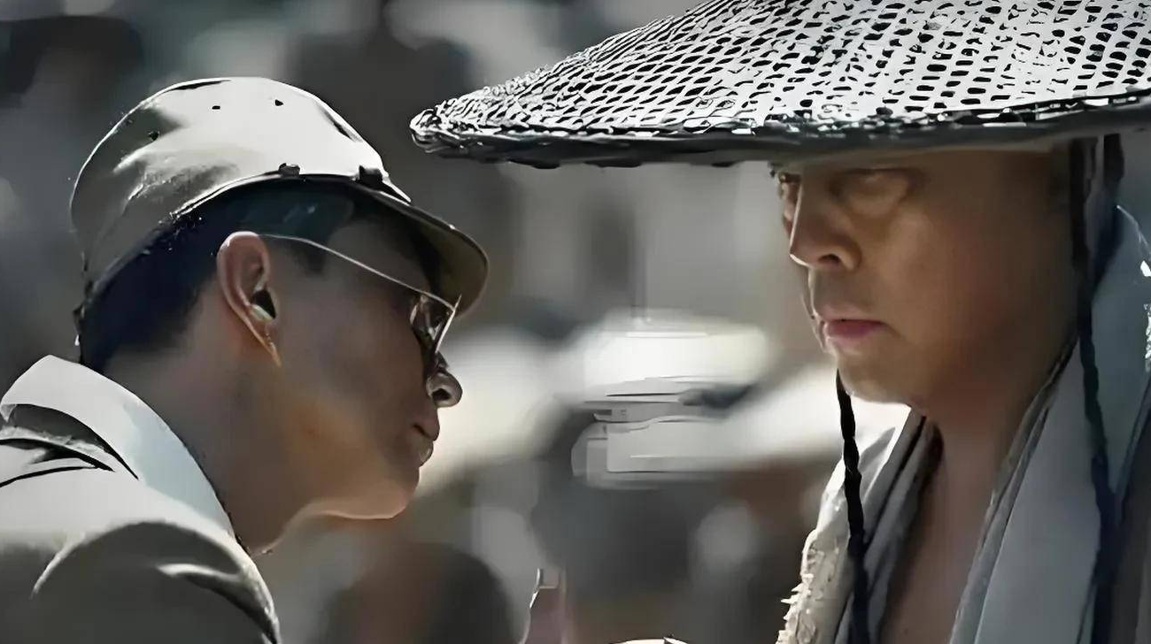
03 · 一次显影
王广海：选择的反面
— 他是日语翻译，想靠投靠日军换一条活路。
— 他不是脸谱化的恶，而是乱世里很常见的一种「精明」。
— 影片用他提问：活下去，和做对的事，是从哪一步开始分开的？
如果是我，
会怎么选？
把这个问题带回自己的处境
王广海（王传君 饰）
03 · 一次显影
18 / 27
Notes:
【21:40–22:40】王广海是反面参照。不要把他讲成简单的坏人——他的可怕在于「很合理」。顺势把问题抛给听众，为最后讨论做铺垫。

Slide 19
03 · 一次显影
为什么不拍血腥
01
不展示
暴行多发生在画外，镜头停在人的脸上。
02
不煽动
情绪来自处境，而不是配乐与特写。
03
不消费
「不必血腥当噱头」——这是导演的创作原则。
代价是：冲击力被主动削弱。有人觉得它「不够狠」，也有人觉得这正是分寸。
这个问题，我们留到最后一页。
03 · 一次显影
19 / 27
Notes:
【22:40–23:40】讲克制：不展示、不煽动、不消费。同时主动提出争议——「不够狠」的评价真实存在，这页不站队，留给讨论。

Slide 20
04 · 一场对话
它有多「火」
30 亿 +
8.6
2,800 万 +
3 项
累计票房
豆瓣评分
观影人次
金鹿奖
截至 2025 年 9 月 23 日
2025 年暑期档口碑前列
票房破 10 亿时的统计
最佳影片 / 导演 / 编剧
上映 5 天破 6 亿，14 天约 19 亿。它把一段沉重历史，带进了暑期档最热闹的档期。
第 5 天
第 14 天
2025.09
6 亿
19 亿
30 亿 +
04 · 一场对话
20 / 27
Notes:
【23:40–24:30】数据快速过。重点不是数字，而是「严肃题材进入大众档期」这件事。

Slide 21
04 · 一场对话
最大的彩蛋，在影院外面
1937
今天
走出影院之前，
我们刚看完一座废墟。
走出影院之后，
是一座亮着灯的城市。
路演时主创留给观众的那句话：走出影院看到的繁华中国，就是这部电影最大的彩蛋。
04 · 一场对话
21 / 27
Notes:
【24:30–25:20】这页是全片落点：电影把对照交给了现实。可以问一句：你走出影院时，看到的是什么？

Slide 22
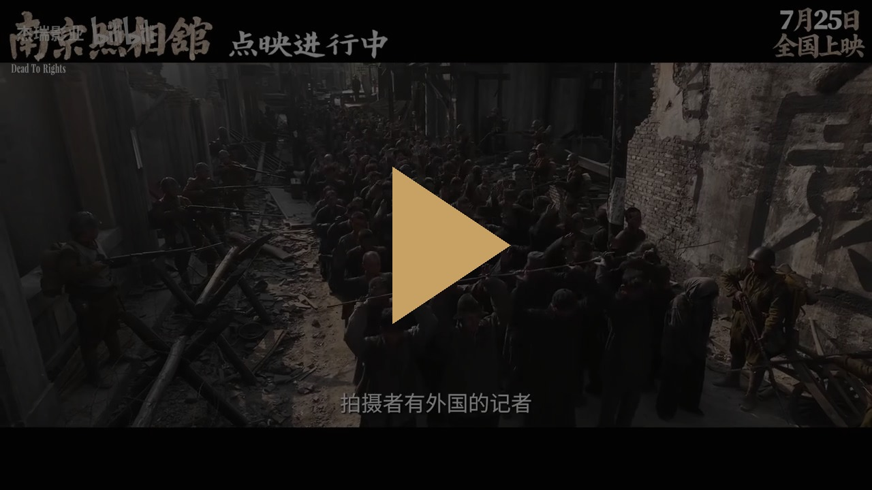

04 · 一场对话
幕后：1:1 复原一座城
500 人
3 个月
置景团队
搭建周期
2.5 万 ㎡
车墩
实景面积
上海影视乐园
《南京照相馆》制作特辑
团队还查阅了近千万字文献、上万张历史图片，
把档案里的照片与图纸，重新变成街道和墙。
影片：制作特辑 ｜ 3 分 47 秒 ｜ 建议现场只放 1 分钟
扫码直达 B 站
bilibili.com/video/BV1aegizwEjD
▶ 替换方法见本页备注
特辑版权归片方所有，课堂引用仅作分析。
04 · 一场对话
22 / 27
Notes:
【25:20–26:40】制作特辑已内嵌（3 分 47 秒），建议只播放前 1 分钟（置景与实景还原），讲完「真实感不是特效，是有人真的把街道造了出来」后切页。
若要精确截断：选中视频 → 播放 → 修剪视频，把结束点拖到 1:00；或直接用剪映/ffmpeg 导出 1 分钟版本后替换。

Slide 23
04
PART 04
一场对话
把判断交回给你
争议
克制是分寸，还是削弱了冲击
证据
影像还能不能作为证据
记忆
我们这代人怎么「保存底片」
23 / 27
Notes:
【26:40】过渡：最后一部分不讲结论，留三个问题给大家。

Slide 24
04 · 一场对话
留三个问题
01
用一间照相馆讲一场屠杀，是「取巧」，还是更有效？
02
当照片可以被 AI 生成和修改，「影像即证据」还成立吗？
03
我们这代人，用什么方式「保存底片」？
任选一个，30 秒，先讲给旁边的人听。
04 · 一场对话
24 / 27
Notes:
【26:40–28:10】留 30–60 秒同桌交流，然后请 2 位同学分享。第二个问题可结合 AI 生成图片展开，呼应本次分享里「示意图」的处理。

Slide 25
结语
记忆不会自动显影。
显影
它需要有人按下快门，有人守着一盏红灯，
有人把底片带出城，也有人愿意坐下来看。
这也是《南京照相馆》提问的方式。
25 / 27
Notes:
【28:10–28:50】收束情绪，语速放慢。不要喊口号，停在「记忆需要有人冲洗」这句。

Slide 26
附录
资料来源与素材说明
影片信息
史实资料
报道与访谈
猫眼电影 · 影片资料页
豆瓣电影 · 条目与演职人员
1905 电影网 · 影片资料
侵华日军南京大屠杀遇难同胞纪念馆
中国第二历史档案馆
人民法院报 · 《一本相册成为「京字第一号证据」》
人民日报海外版 · 为历史「保存底片」
新华社 · 走出影院看到的繁华中国
央视网 · 主创谈创作
环球时报 · 申奥专访
澎湃新闻 / 光明网 · 创作原则与影像分析
视频素材（B 站，第三方上传，版权归片方）
图片来源
首支预告：BV1t2K1zgEgi
制作特辑：BV1aegizwEjD
群像预告：BV1roGTz6Eic
正片片段（背景布）：BV147h7zXErx
海报与剧照均来自影片公开物料，版权归片方；
仅用于课堂分析，请勿二次传播。
附录
26 / 27
Notes:
【28:50–29:10】不逐条念。口头说明：数据与史实均来自公开报道与纪念馆资料，配图均为影片公开物料（海报与剧照），视频为 B 站第三方上传、版权归片方。

Slide 27
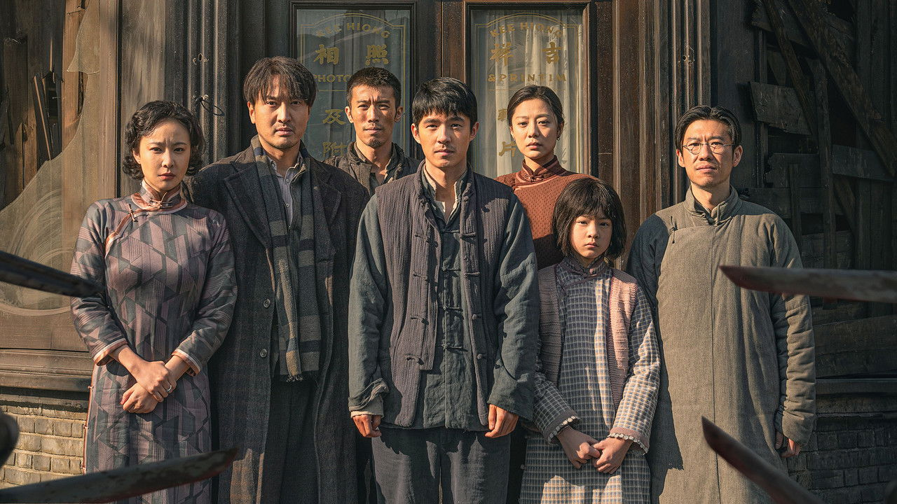
谢谢
欢迎提问、补充与不同意见。
建议完整观看全片后再讨论——它值得那 137 分钟。
剧照 ｜ 版权归片方
27 / 27
27 / 27
Notes:
【29:10–30:00】收尾：留 1–2 个问题的时间。若时间不够，直接进入互动，把资料页留给会后。

